Slide 1


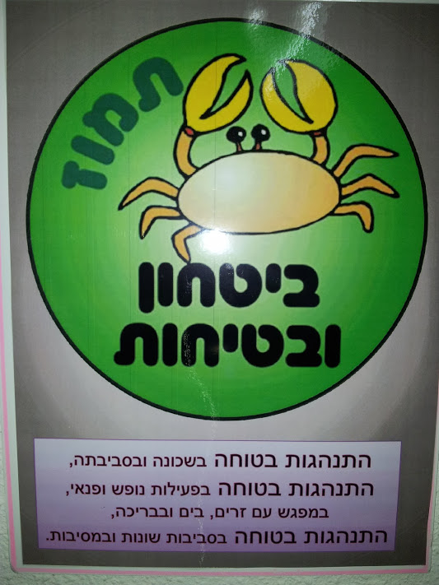
החברה העירונית ראשון לציון לביטחון וסדר ציבורי
בטחון מוסדות חינוך
כנס מנהלות גני ילדים
תכנית עבודה
תשע"ו
הקדם יסודי – ראשון לציון

Slide 2
מערב-
בשנה הקודמת העיר חולקה ל- 6 גזרות בשגרה תואמות לפריסת הרובעים בחירום.
רובע = גזרה- רמז כצנלסון, מזרח, דרום, צפון, מערב וקריות.
בכול גזרה קב"ט המטפל בכול מוסדות החינוך בגזרה- בתי ספר וגני ילדים
צפון
קרת יגאל
מזרח
אדמונד קשת
קריות – באיוך אביי
רמז כצנלסון ליאור חרזי
דרום – ליאור בן אברהם

Slide 3
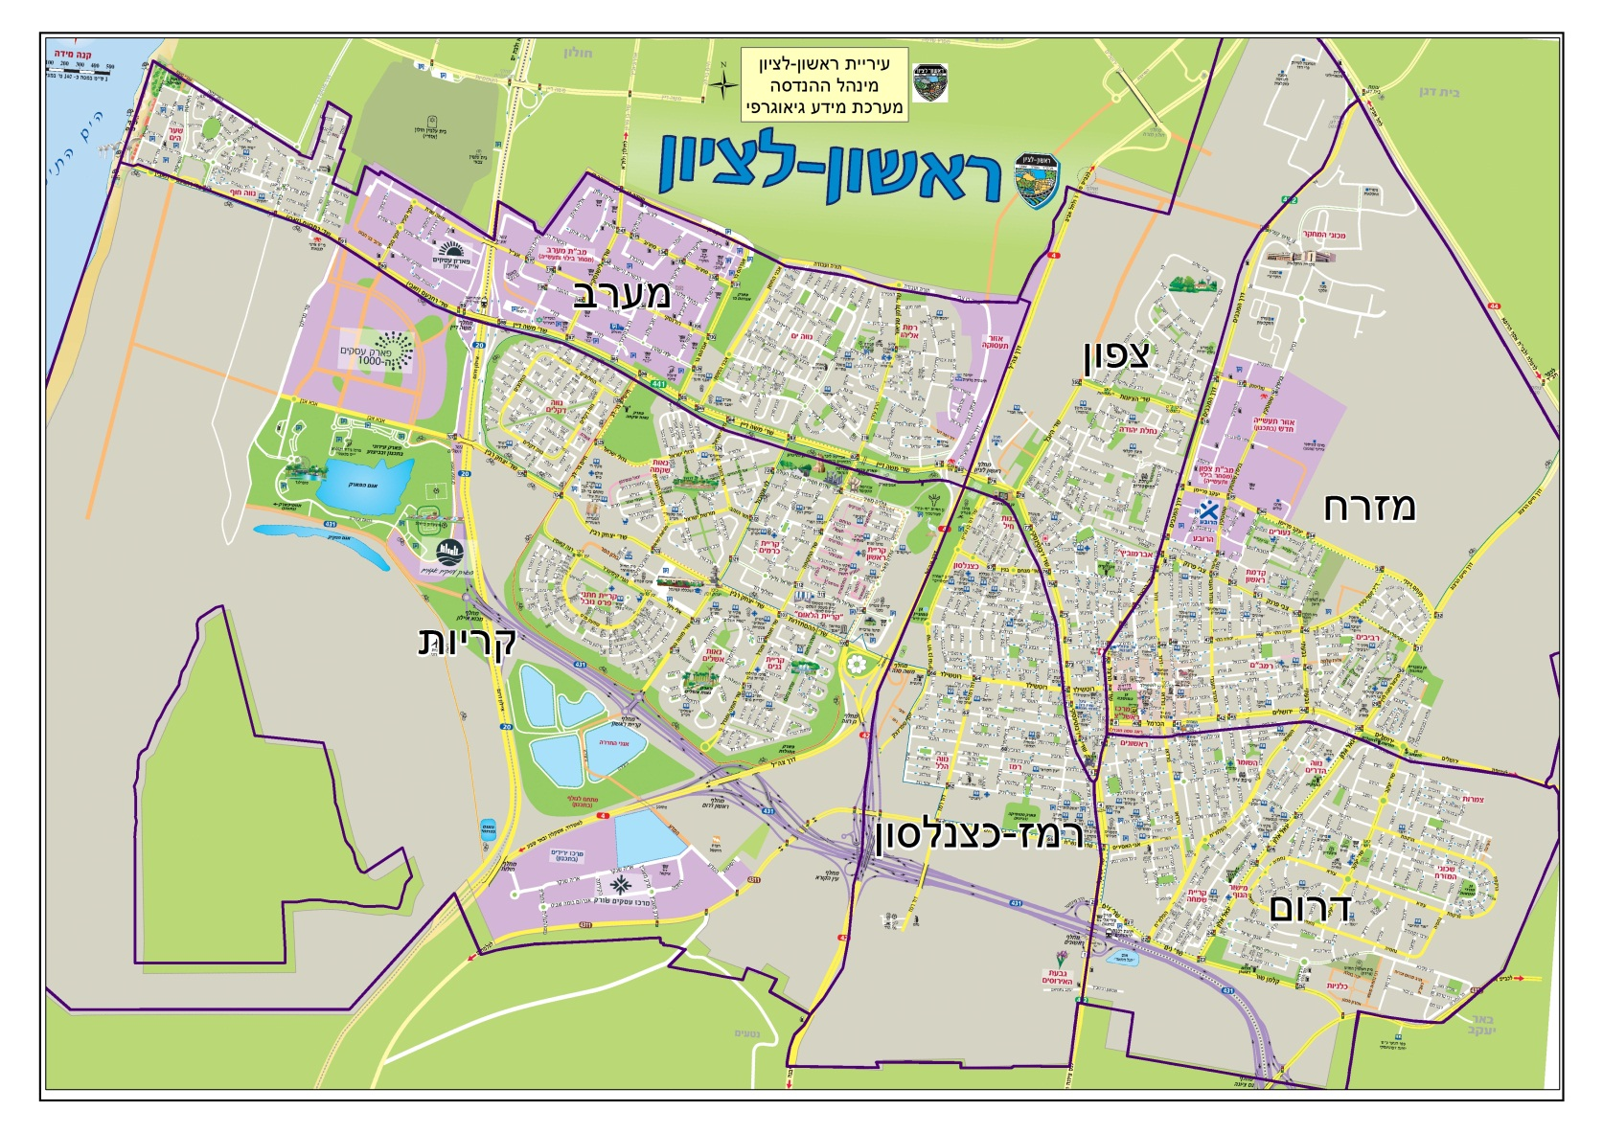
חלוקת גזרות- קב"ט
קריית הלאום
קריית ראשון
רמת אליהו
נווה ים
נווה חוף
שער הים
יגאל- 053-2439012
חרזי- 053-7771196
בן אברהם- 053-8644314
באיוך אביי- 053-8644318
אדמונד- 053-6391962
נחלת יהודה
אברמוביץ
נעורים
קדמת ראשון
רביבים
רמב"ם
מרכז העיר
קרת יגאל
קריית כרמים
נאות אשלים
נאות שקמה
נווה דקלים
קריית חתני פרס נובל
באיוך
אדמונד מיימון
ראשונים
השומר
נווה הדרים
צמרות
שכוני המזרח
משור הנוף
כלניות
קריית שמחה
ליאור חרזי
בנות חיל
כצנלסון
רמז
נווה הלל
קריית גנים
ליאור בן אברהם

Slide 4
כנסים, תרגילים והדרכות לשנה"ל תשע"ו
מס' | האירוע | תאריך ביצוע
1 | כנס למנהלות גני ילדים ממערב לכביש 4- צפון, מערב וקריות | 7 ספטמבר שעה 1430 מקיף יב'
2 | כנס למנהלות גני ילדים ממזרח לכביש 4- מזרח, דרום ורמז כצנלסון | 9 ספטמבר שעה 1430 מקיף יב'
3 | ירי טילים (כניסה לממ"ד)- תרגיל חובה תחילת שנה | עד 10 ספטמבר - דיווח במייל לקב"ט
4 | רעידת אדמה- תרגיל חובה תחילת שנה | עד 25 ספטמבר - דיווח במייל לקב"ט
5 | תאום מתקנים חליפים לגנים חסרי מקלוט | ספטמבר 2015
6 | הדרכת חפץ חשוד לילדי הגן- ע"י מנהלת הגן | ספטמבר- אוקטובר 2015
7 | תרגיל צונאמי קו החוף לגנים בשער הים- לא סופי | 4 נובמבר 2015
8 | קורס מגישי עזרה ראשונה לעו"ה | 8-13 דצמבר 2015
9 | כנסי מנהלות גנים לקראת תרגיל מוס"ח ארצי | 2, 4 פברואר 2016
10 | תרגיל מוס"ח ארצי- ירי טילים הילדים בחצר המשחקים | 15 פברואר 2016
11 | קורס מגישי עזרה ראשונה לעו"ה | 17-20 אפריל 2016
12 | תרגיל מילוט שער אחורי | במהלך חודש מאי- יוני 2016
13 | נקודת מפנה 16 | יוני 2016

Slide 5
כנסים, תרגילים והדרכות לשנה"ל תשע"ו
מס' | האירוע | תאריך ביצוע
1 | כנס למנהלות גני ילדים ממערב לכביש 4- צפון, מערב וקריות | 7 ספטמבר שעה 1430 מקיף יב'
2 | כנס למנהלות גני ילדים ממזרח לכביש 4- מזרח, דרום ורמז כצנלסון | 9 ספטמבר שעה 1430 מקיף יב'
3 | ירי טילים (כניסה לממ"ד)- תרגיל חובה תחילת שנה | עד 10 ספטמבר - דיווח במייל לקב"ט
4 | רעידת אדמה- תרגיל חובה תחילת שנה | עד 25 ספטמבר - דיווח במייל לקב"ט
5 | תאום מתקנים חליפים לגנים חסרי מקלוט | ספטמבר 2015
6 | הדרכת חפץ חשוד לילדי הגן- ע"י מנהלת הגן | ספטמבר- אוקטובר 2015
7 | תרגיל צונאמי קו החוף לגנים בשער הים- לא סופי | 4 נובמבר 2015
8 | קורס מגישי עזרה ראשונה לעו"ה | 8-13 דצמבר 2015
9 | כנסי מנהלות גנים לקראת תרגיל מוס"ח ארצי | 2, 4 פברואר 2016
10 | תרגיל מוס"ח ארצי- ירי טילים הילדים בחצר המשחקים | 15 פברואר 2016
11 | קורס מגישי עזרה ראשונה לעו"ה | 17-20 אפריל 2016
12 | תרגיל מילוט שער אחורי | במהלך חודש מאי- יוני 2016
13 | נקודת מפנה 16 | יוני 2016

Slide 6
תפקידי מנהלת הגן- ביטחון, בטיחות והערכות לחירום
1. תכנון - כמנהלת הגן הגננת מתכננת תכנית שנתית על פי תכנית עבודה מהקב"ט.
2. ארגון - הגננת אחראית על ארגון הגן וחלוקת התפקידים בהם תתמקד הגננת המשלימה
ואם יש בגן שתי סייעות תפקיד הגננת-המנהלת לחלק ביניהן את הנטל.
3. הפעלה -כמנהלת הגן הגננת מפעילה את הצוות שעובד איתה ומחלקת את הפעולות
המתוכננות. לצורך זה היא אוספת מהמפקחת, בתחילת שנת הלימודים, מידע
בקשר לימי העבודה של צוות הסיוע לגבי המדריכות ומהרשות המקומית - לגבי
מועדי סל-תרבות ואירועים עירוניים- כול יציאה מהגן מחייבת דווח לקב"ט.
כמנהלת הגן הגננת אחראית לאחזקתו הפיסית של הגן, התרעה על ליקויים
ומפגעים בטיחותיים וביטחוניים ודיווח למפקחת לקב"ט ולרשות.
4. תיאום - הגננת כמנהלת הגן מחויבת בתיאום כניסתם של גורמים מקצועיים שונים לגן:
עובדים סוציאליים, שפ"ח, מדריכים עובדי קבלן ואנשי אחזקה ועוד...
5. תקצוב - מקבלת תקציב מוגבל מאוד לרכישת חומרים מתכלים ושאר התקציב מנוהל על-ידי
משרד החינוך, הרשות וההורים.

Slide 7
אחריות הגננת
הגננת אחראית לבטיחות ולביטחון הילדים
הסייעת נמצאת לידה בכל עת
לוודא קיום אישור בטיחות לגן
לקבל מידע על מוגבלויות הילדים מההורים
ערה למוקדים שבהם עלולות להתרחש תאונות
לוודא תקינות הציוד ומתקני משחקים
באחריות מנהלת הגן להעביר דיווחים באופן סדור ושוטף עד תום שנה"ל לפי דרישת הקב"ט

Slide 8
טיולים ופעילות חוץ גני ילדים
הלשכה לתיאום טיולים
חדר מצב
מפת תיאום טיולים
אישור בטחוני לטיול
יציאה מהגן באישור מפקחת ועדכון הקב"ט
מאבטחים :
א. הורה או אזרח בנשקו האישי לא רשאי לשמש
כמאבטח בטיול
ב. מאבטח טיולים מאושר
ג. מתנדב פעיל של המשמר האזרחי

Slide 9
תכנית עבודה שנתית – פעילות בספטמבר 2016
תרגיל פינוי מהכיתה ומהחצר למקלט – עד 10לחודש
תרגיל בתרחיש שרפה – עד 25 לחודש
עדכון נתוני הגן והעברת הטופס לקב"ט
הכנת תכנית "הפגה פדגוגית" למצבי חירום
בדיקת כשרות ותקינות המקלט והעברת טופס דיווח
בדיקת לחצן המצוקה מול מוקד העירוני
בדיקת תקינות השער החשמלי/טמ"ס אם קיים
תיק ביטחון מוסדי, תכנית עבודה– תיק נתונים- הכנה והעברת עותק לקב"ט

Slide 10
תכנית עבודה שנתית על פי חודשים
פעילות מול הקב"ט ובגן על פי תכנית עבודה שנתית תשע"ו המופיעה באתר הביטחון –
גני ילדים
העברת דווחים כנדרש- תלת חודשי
ארגון פינת הביטחון בגן

Slide 11
פעילות ביטחון ובטיחות בשגרת הגן
סריקת בוקר לבדיקת חפצים חשודים ומתצפתים
בדיקת מתקני החצר- בליטות, זיזים, קצוות חדים..
גדרות- תקינות ויציבות וכן שערי הכניסה לחצר
דלתות- מניעת היפגעות אצבעות
חשמל- שלמות מכסים ואביזרים- ויזואלית, נרות שבת
עבודה עם מספריים, כלי עבודה, דבקים, צמיגים
המצאות ותקינות אלונקה, תיק עזרה ראשונה ועוד
איתור ונטרול מקומות מסתור וצמחים רעילים
חגים ואירועים - פורים, ל"ג בעומר, שבועות, סוכות, פסח, ימי זיכרון, יום העצמאות, מסיבות סיום, טיולים – הכנות ומוכנות

Slide 12
נושאים כלליים
ליווי ילדי גן ע"י אחים- המלצת הארגונים השונים כי רק ילדים מעל גיל 12 יהיו אחראים על צעירים יותר
שירותי עזרה ראשונה- לחצן מצוקה מד"א למוקד העירוני
מוקד מד"א –1-700-55-00-96
כניסת עובדי קבלן- אך ורק עם אישור של העירייה
תרגיל התגוננות ארצי במוס"ח ב- 15.2.2016
המתווה של התרגיל – ירי טילים ילדים בהפסקה
הדרכת ילדי הגן על חפץ חשוד - לדווח בדוח החודשי
באתר הביטחון- בהדרכות- מצגת חפץ חשוד
בכול ספק אין ספק להתקשר למוקד / לקב"ט

Slide 13
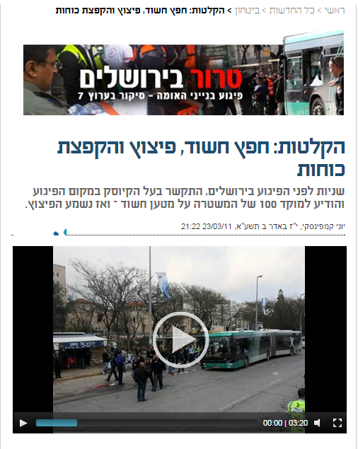

Slide 14
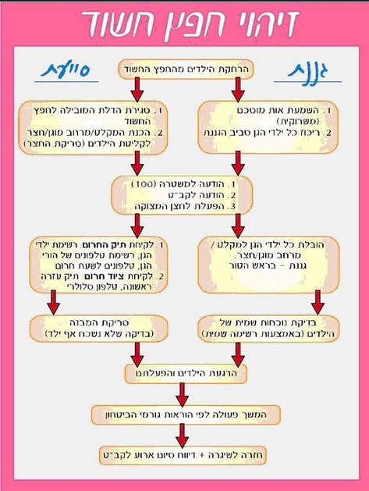

Slide 15
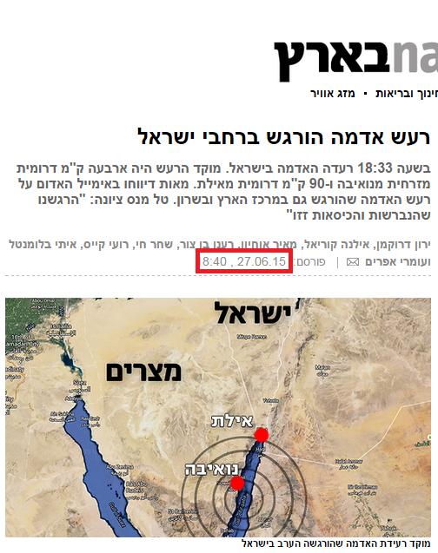
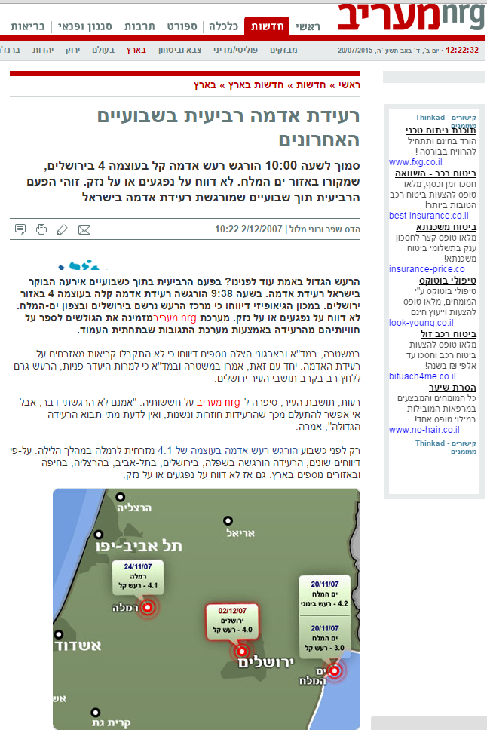
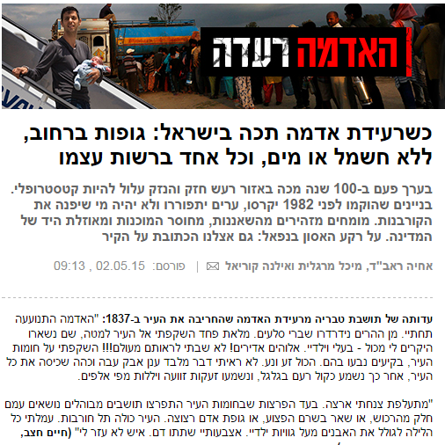
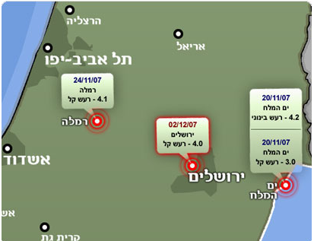
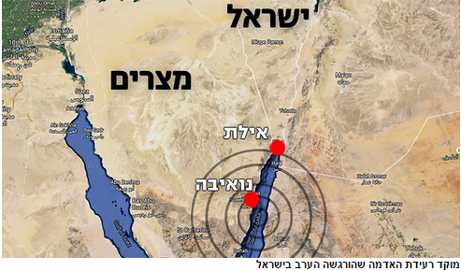

Slide 16

סדר פעולות בעת התרחשות רעידת אדמה

Slide 17
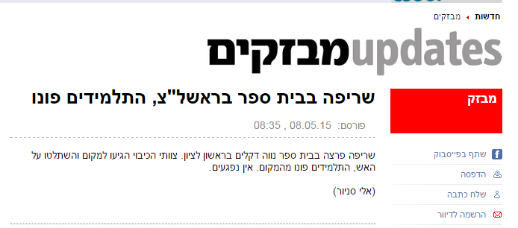
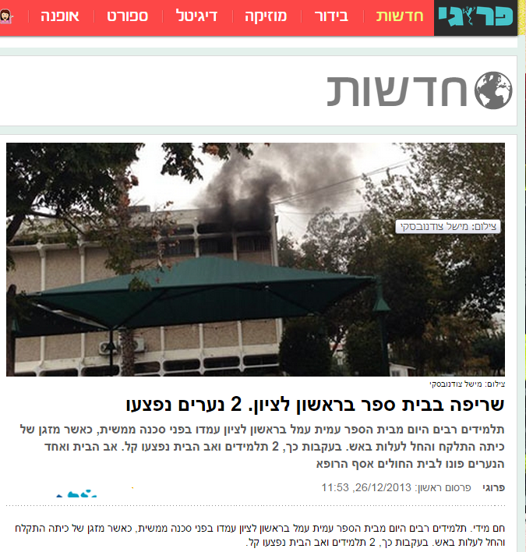

Slide 18
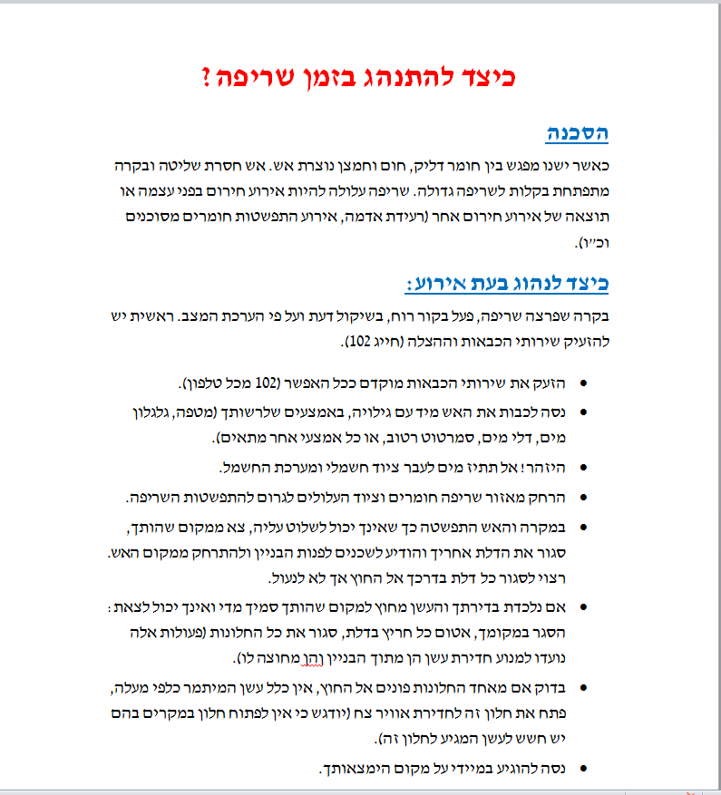
הכי חשוב
הוצאה מידית של כל הילדים
לחצן מצוקה
הודעה לתחנת הכבוי 102(במידת האפשר)
בדיקה אם ניתן לכבות את מוקד האש
כבוי ע"י כוחות הכבוי
סריקת הגן
דווח לקב"ט

Slide 19
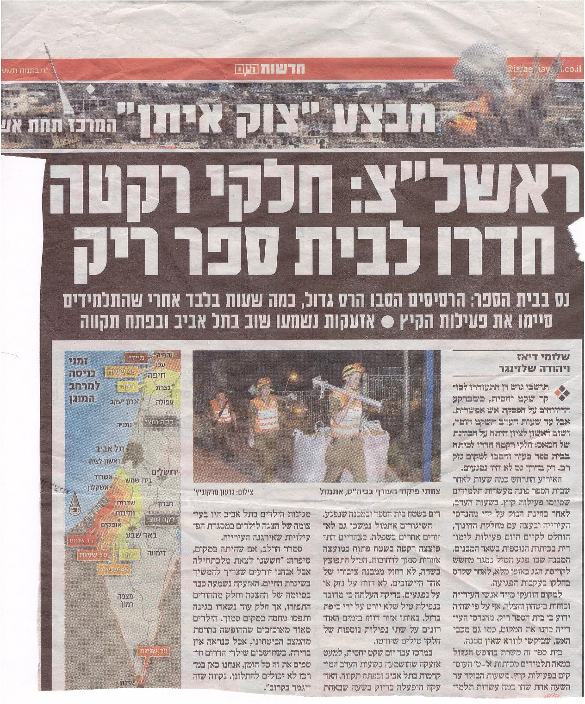

Slide 20
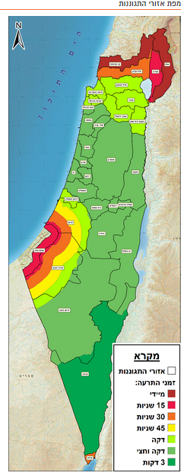
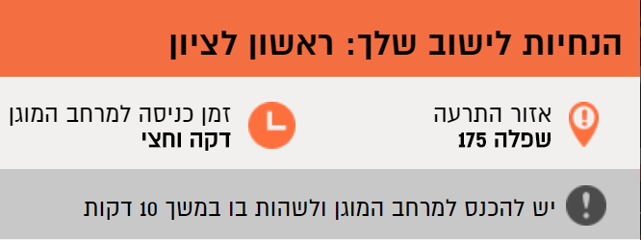
הנחיות התנהגות בהישמע אזעקה:
זמן הישמע אזעקה או קול נפץ יש לסיים את תהליך המיגון, בהתאם הזמן העומד לרשותנו
ולפעול על פי ההנחיות הבאות:
א. במבנה:
יש להיכנס לממ"ד, ממ"ק, מקלט או חדר פנימי מוגן, בהתאם לזמן העומד לרשותנו ולסגור דלתות וחלונות
דיירי הקומה העליונה המתגוררים בבניין מעל שלוש קומות במבנה ללא ממ"ד, ממ"ק או מקלט פנימי ירדו שתי קומות.
דיירי הקומה העליונה המתגוררים בבניין בן שלוש קומות במבנה ללא ממ"ד, ממ"ק או מקלט פנימי ירדו קומה אחת.
אזרחים נדרשים לא להימצא ברחבת כניסת בניינים, מכוון שקיים סיכון לרסיסים והדף כתוצאה מנפילת טילים בסמוך לבניינים.
אם לא ניתנה הנחייה אחרת – לאחר 10 דקות ניתן לצאת מהמיגון.
חשוב להתרחק מחפצים לא מזוהים או מרקטה המונחת על הארץ. במקרה כזה, יש להרחיק סקרנים ולהודיע למשטרה.
יש להמשיך ולהאזין להנחיות באמצעי התקשורת.
עת שהייה בקרוואן - במידה וזמן ההתרעה אינו מאפשר לבצע "הכי מוגן שיש " יש לשכב במרכז הכיתה / קרוואן ולהגן על הראש באמצעות הידיים, להתרחק מפתחים וחלונות.
ב. מחוץ למבנה:
בשטח בנוי - יש להיכנס למבנה ולפעול על- פי ההנחיות לשוהים במבנה.
בשטח פתוח - יש לשכב ולהגן על הראש בידיים.
ג. הנוסעים ברכב:
יעצרו בצד הדרך, יצאו מהרכב ויכנסו למבנה או למחסה קרוב.
במידה ולא ניתן להגיע למבנה או מחסה בפרק הזמן הנתון, יש לצאת מהרכב, לשכב על הרצפה
ולהגן על הראש בעזרת הידיים.

Slide 21
תרגיל התגוננות ארצי במוס"ח ב-15.2.2016
התרגיל יתקיים ב- 15.2.2016בשעה 1000
המתווה של התרגיל – ירי טילים הילדים משחקים בחצר המשחקים ופזורים בשטח הגן
אין לתכנן פעילות חוץ גנים באותו יום
המטרה
תכנון ,ארגון, היערכות והגברת מוכנות מערכת החינוך לאירוע ירי טילים וכניסה לממ"ד מהחצר , תוך העמקת השת"פ בין הרשות וכל כוחות ההצלה .

Slide 22
פעולות ההכנה לקראת התרגיל הארצי
הכנת המקלט/ ממ"ד לקליטת ילדי הגן
לוודא המצאות תיק ע"ר ואלונקה במקלט/ ממ"ד
לוודא המצאות רשימת ילדים בתוקף ודף הקשר להורים
הגדרת נתיבי כניסה מהחצר למבנה הגן ושטח הכינוס
לשתף את ההורים בתרגיל אם זה אפשרי
הסברה לילדים על קיום התרגיל
בדיקה רשימת הילדים

Slide 23
הגננת כמחנכת לבטיחות
דוגמה אישית
עידוד ותגמול התנהגות בטוחה
הסתייעות במנהיגים מקרב ילדי הגן
עידוד חשיבה בטיחותית , ופעילויות משחק
התערבות במקרה של זיהוי התנהגות מסוכנת
הסברה מתמדת

Slide 24
תמונות מספרות

Slide 25
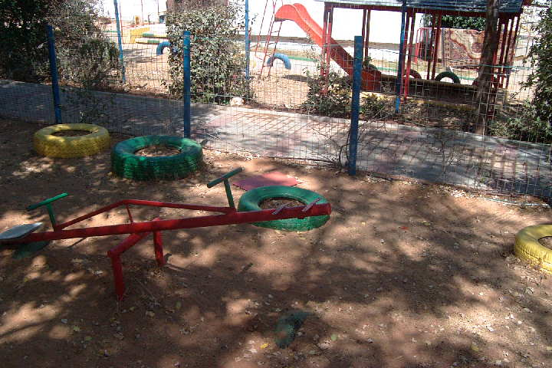
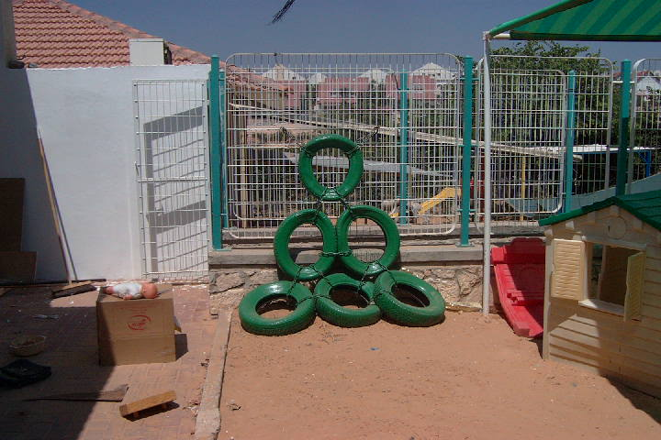
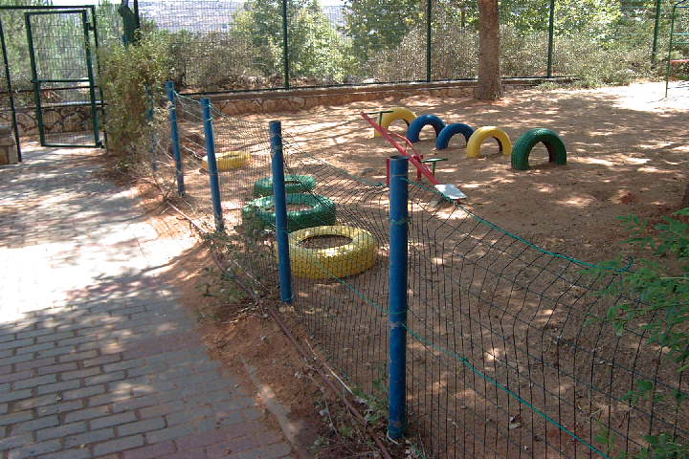
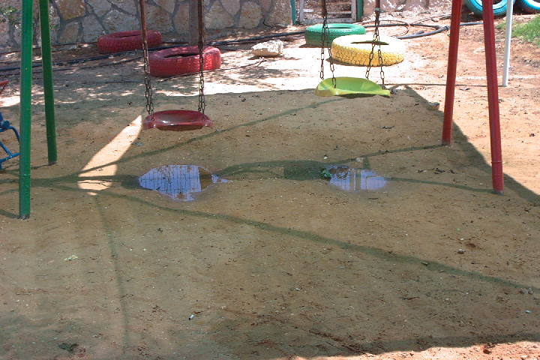
?
3.50 השטח שמתחת למתקנים ירופד בשכבת חול או כל חומר בולם אחר המתאים למתקן ושאושר על ידי מכון התקנים הישראלי. שכבת החול או החומר הבולם יכסו גם את נקודות העיגון בקרקע.

Slide 26
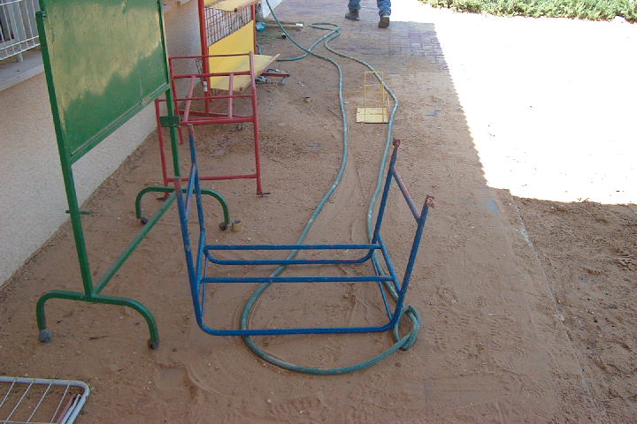
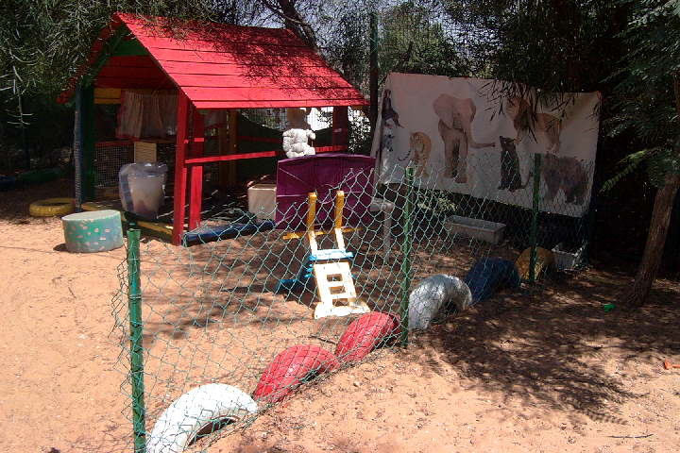
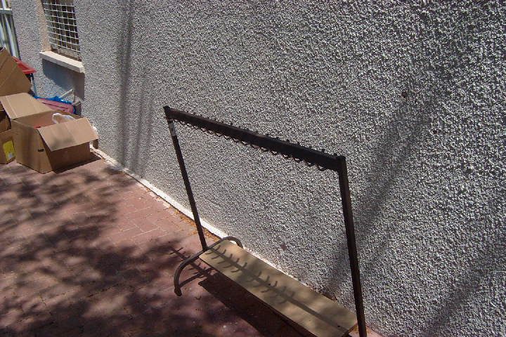
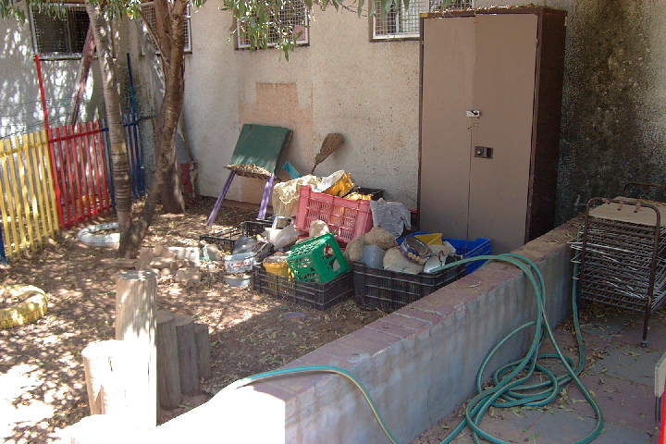
חצר הגן
3.44 רכיבי המתקן יהיו שלמים.
3.48 לא יהיו אזורים נגועים בחלודה.
חצר צריך להיות נקי ממפגעי בטיחות ומסודר
3.44 המתקנים יהיו יציבים.
3.44 המתקנים יהיו יציבים.

Slide 27
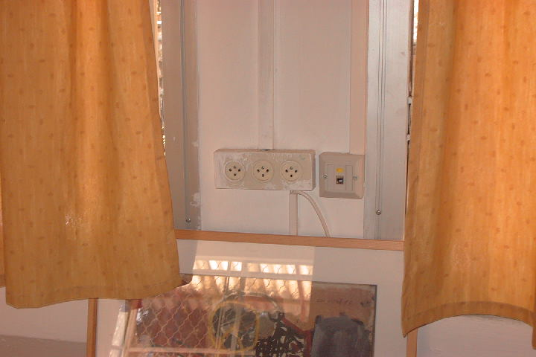
חשמל
9.4 כל בתי התקע (שקעים), מפסקים ונקודות מאור מתחת לגובה של 1.80 מטר יהיו מוגנים ויותקן בהם תריס מגן פנימי או מכסה.

Slide 28
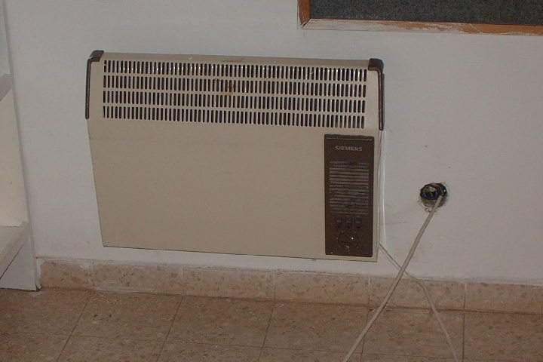
חשמל
9.4 כל בתי התקע (שקעים), מפסקים ונקודות מאור מתחת לגובה של 1.80 מטר יהיו מוגנים ויותקן בהם תריס מגן פנימי או מכסה.

Slide 29
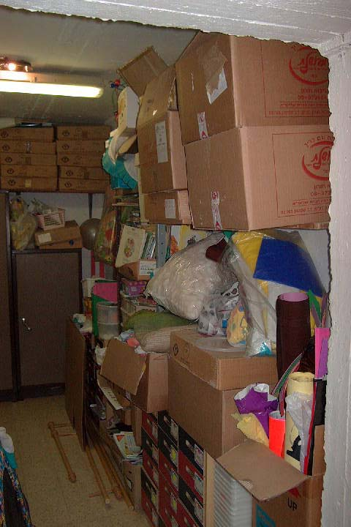
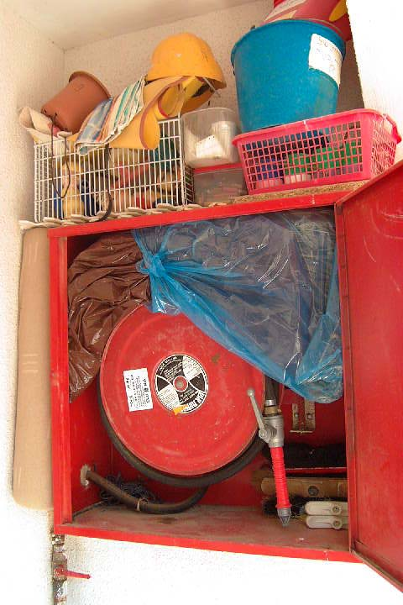
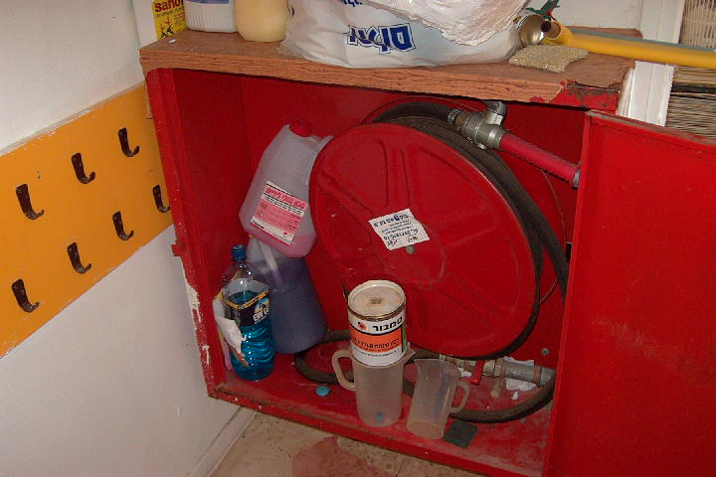
ארונות כיבוי
המחסן הנפוץ.
לפחות שיהיה מסודר
ארונות כיבוי
4.3 עמדות כיבוי ישמשו לחירום בלבד ולא לצרכי משק וניקיון.

Slide 30
4.3 עמדות כיבוי ישמשו לחירום בלבד ולא לצרכי משק וניקיון.

Slide 31
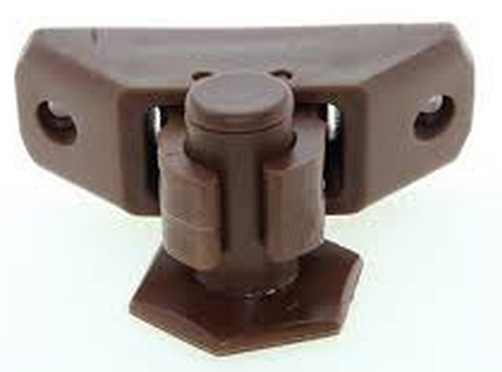
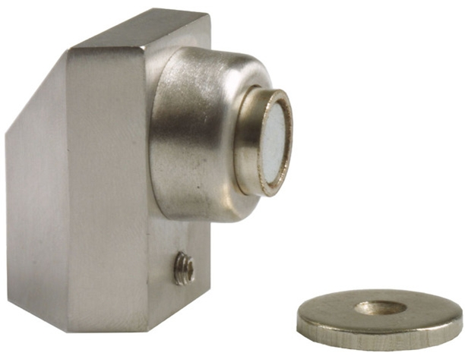
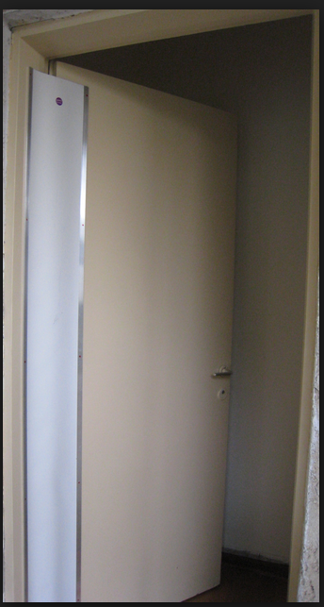
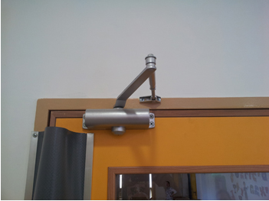
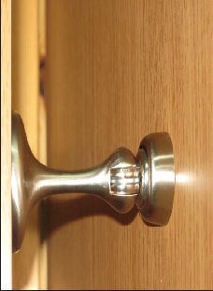
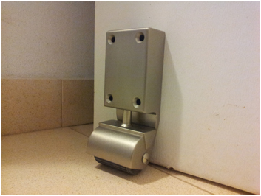
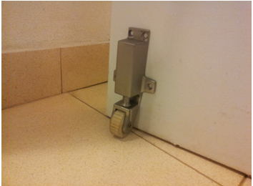
מגן אצבעות
מחזיר דלת
5.23 הדלתות תצוידנה באבזר או באבזרים לצורך מניעת מעיכת אצבעות:
התקנת מגן אצבעות נדרשות לשני הצדדים של הדלת כשיש אפשרות הילכדות אצבעות.
האטת אגף הדלת במהלך סגירתו.
מעצור דלת במצב פתוח. האבזר יותקן בקיר, בגובה אגף הדלת ולא ברצפה
במקלט ובמרחב מוגן יש להתקין מגן אצבעות ואלמנט קיבוע שיותאם לדלת.
בדלתות קלות של שירותים נדרשת הגנה מתאימה.
האטת דלת

Slide 32
נוהל טיפול בנפגעים
דיווח- בהתרחש האירוע לדווח מידית למוקד העירוני
ההכנות
הגננת בוגרת קורס עזרה ראשונה
המצאות תיק עזרה ראשונה בגן .
רשימת תלמידים כולל את הנתונים שלהם .
הסדרי הפעולות
פציעה קלה יטופל ע"י הגננת או הסייעת
שליחה הביתה או להמשך טיפול בלווי ע"י מבוגר

Slide 33
דוח אירוע חירום חריג
אירוע חירום / חריג הינו פעולה / תקלה ביטחונית / תקלה בטיחותית שאירעו במוסד החינוכי / או לתלמיד / מורה / עובד מוסד חינוכי בשעות הלימודים ולאחריהן לרבות פעילות חוץ בית ספרית וטיולים . לרבות כל פציעת תלמיד / עובד מוס"ח ואושפז בבי"ח והיעדרות תלמיד ממוס"ח ומביתו .
מתייחס כמובן גם לגני ילדים

Slide 34
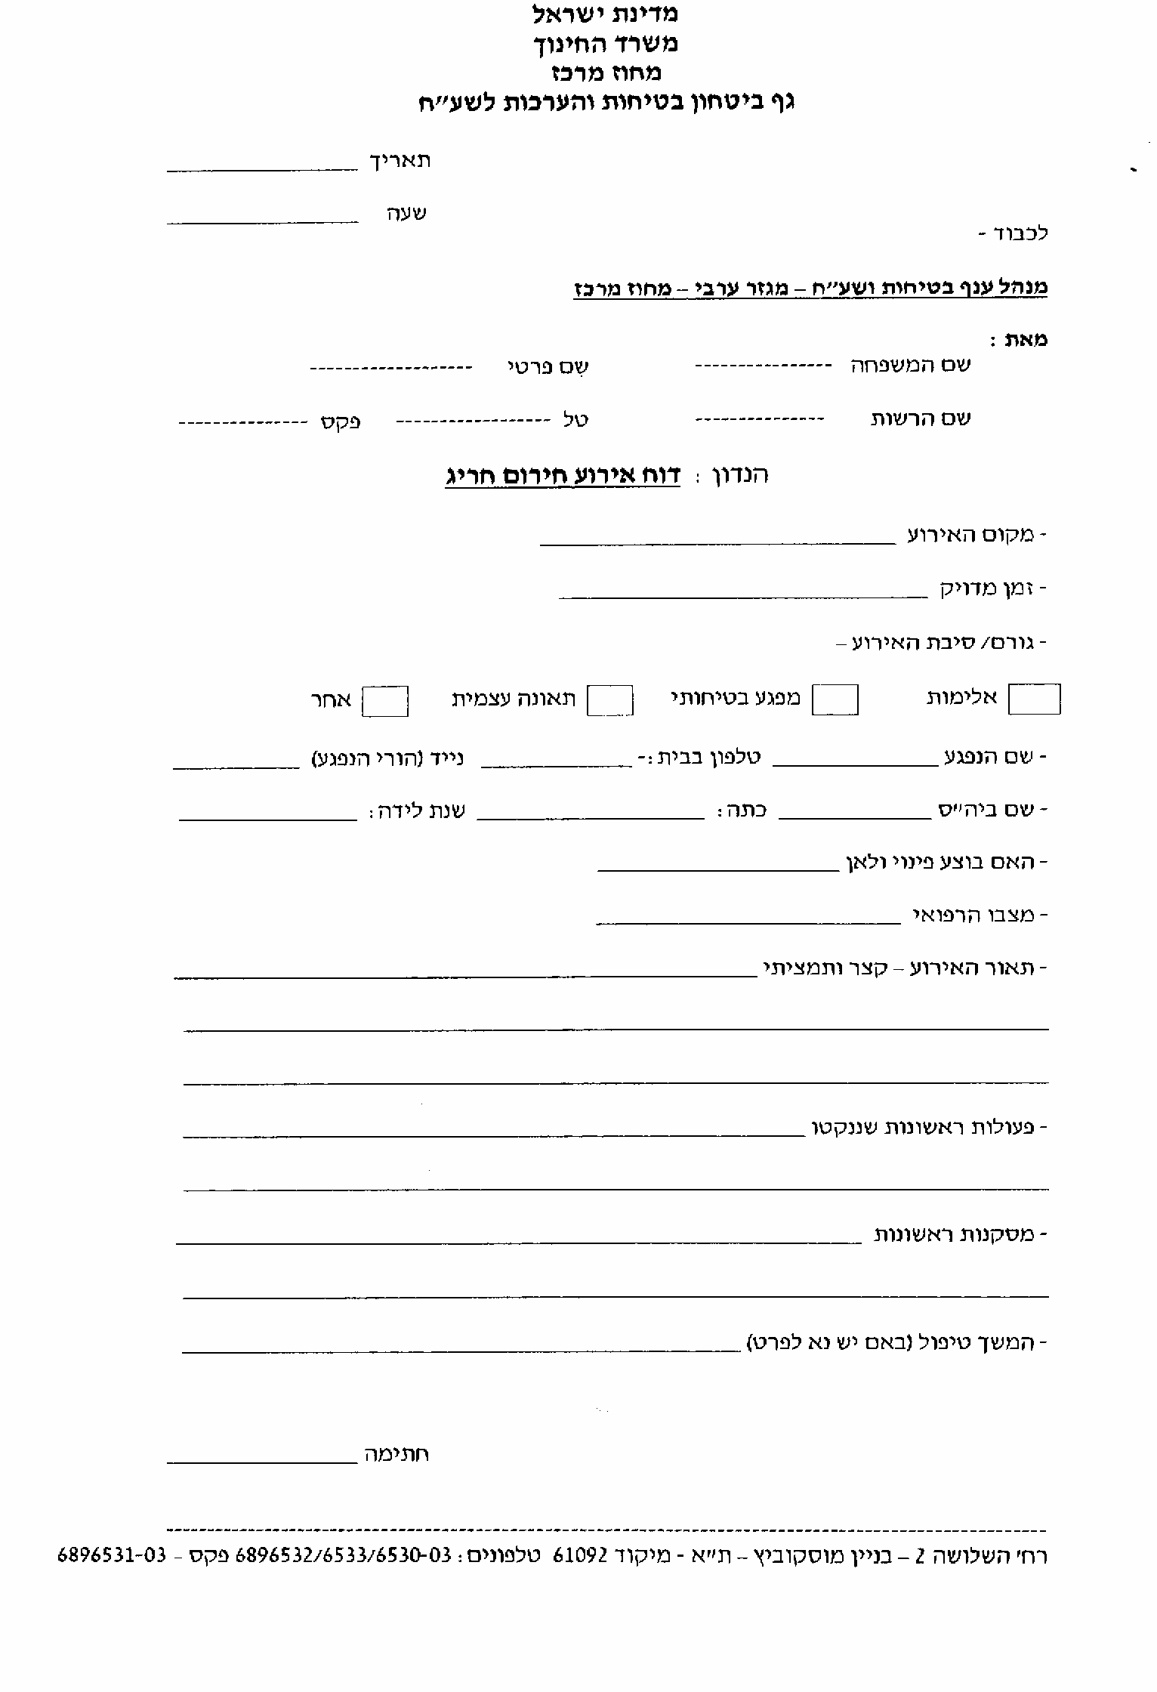

Slide 35
שנה טובה ופורייה
☺

